Slide 1
Волонтерский проект «Больничный клоун»

Slide 2
Актуальность проекта
На этапе развития службы охраны здоровья детей возникает необходимость креативной психологической поддержки как на амбулаторно-поликлиническом, так и на этапе оказания стационарной педиатрической помощи.
Смехо-терапия способствует :
1
активизации иммунной системы, повышению эффективности фармакологического действия медикаментов;
2
снижению стрессового воздействия от вынужденного длительного расставания с близкими людьми;
3
ускорению процесса социализации пациента.

Slide 3
Цели проекта
Повышение медицинской грамотности населения о факторах риска онкологических заболеваний
Снижение стрессовой нагрузки на пациента педиатрических отделений, включая амбулаторно-поликлиническую и стационарную помощь
Повышение медицинской грамотности населения о факторах риска онкологических заболеваний
Улучшение соматического состояния пациента с помощью смехо-терапии, креативная психологическая поддержка
Повышение медицинской грамотности населения о факторах риска онкологических заболеваний
Вовлечение студентов медицинских колледжей Ивановской области в волонтерскую деятельность
на базе лечебно-профилактических учреждений

Slide 4
Задачи проекта
Повышение медицинской грамотности населения о факторах риска онкологических заболеваний
Снижение болевого синдрома или отвлечение от него при проведении медицинских манипуляций
Повышение медицинской грамотности населения о факторах риска онкологических заболеваний
Сокращение периода адаптации пациентов педиатрического профиля к госпитализации
Повышение медицинской грамотности населения о факторах риска онкологических заболеваний
Развитие творческого потенциала и формирование лидерских качеств у студентов – участников проекта
Повышение медицинской грамотности населения о факторах риска онкологических заболеваний
Повышение престижа профессии медицинской сестры, фельдшера. Закрепление молодых специалистов в практическом здравоохранении.

Slide 5
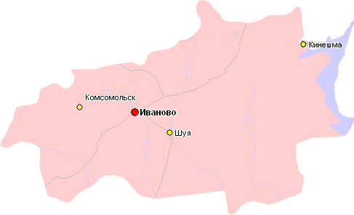
Базы реализации проекта
Детская областная клиническая больница
Областная клиническая больница
Шуйская центральная районная больница
Детский дом «Солнышко»

Slide 6
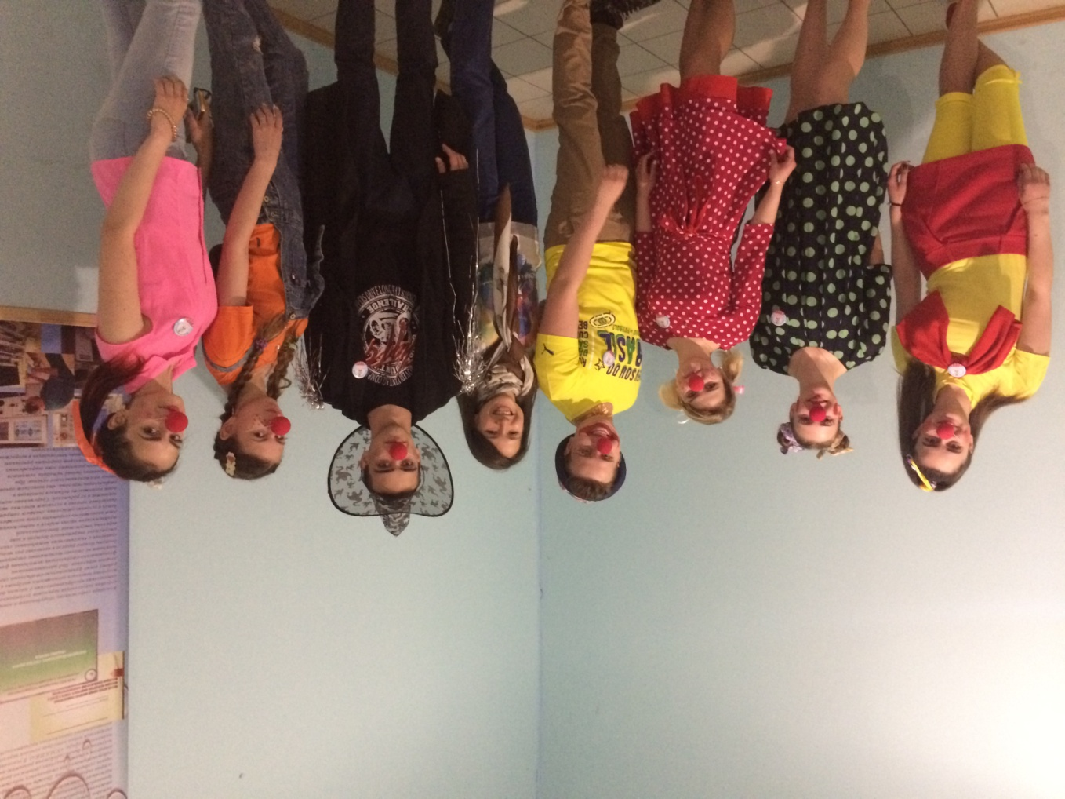
Участники проекта
Студенты ОГБПОУ
«Ивановский медицинский колледж»:
Кандакова Нина
Мартьянова Татьяна
Каплун Алиса
Лихута Дмитрий
Аливасова Асийят
Кубасова Кристина
Ключев Павел

Slide 7
Сотрудничество
Организация праздников участниками проекта «Больничный клоун» реализуется:
По заявкам медицинских организаций педиатрического профиля;
к Международному дню защиты детей (1 июня) и Новому году.

Slide 8
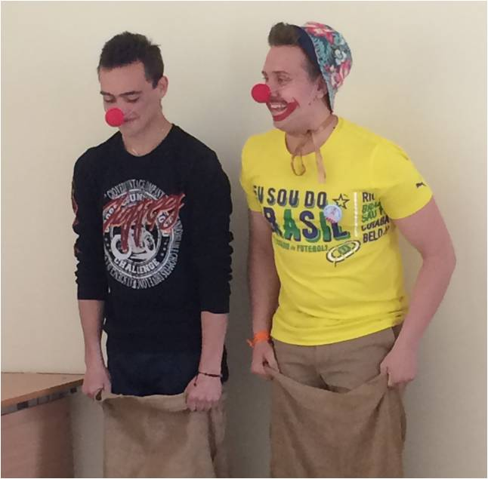
Дизайн проекта
МАЛЕНьКИм ПАЦИЕНТам:
Демонстрируются фокусы, театрализованные сказки и представления;
Предлагаются загадки;
ребусы, совместные рисунки;
Вручаются подарки.

Slide 9
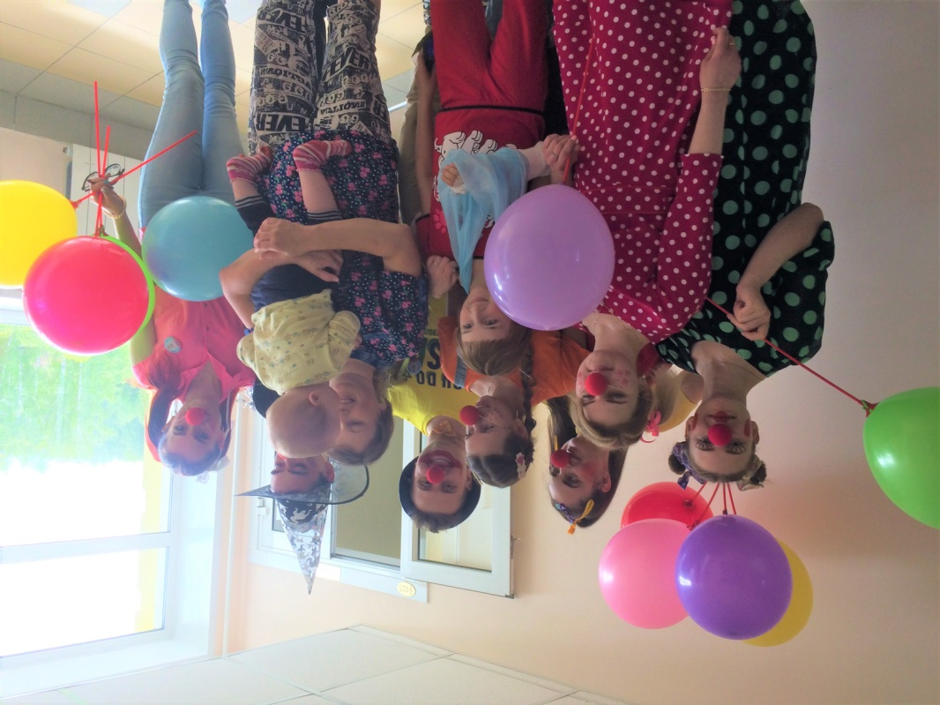
Ожидаемые конечные результаты реализации проекта
Преодоление негативной стрессовой нагрузки пациентами педиатрических отделений в более короткие сроки;
Всестороннее развитие личности обучающейся молодежи;
Формирование профессиональнозначимых личностных качеств у студентов медицинских образовательных учреждений;
Преодоление социальной апатии молодежи.

Slide 10
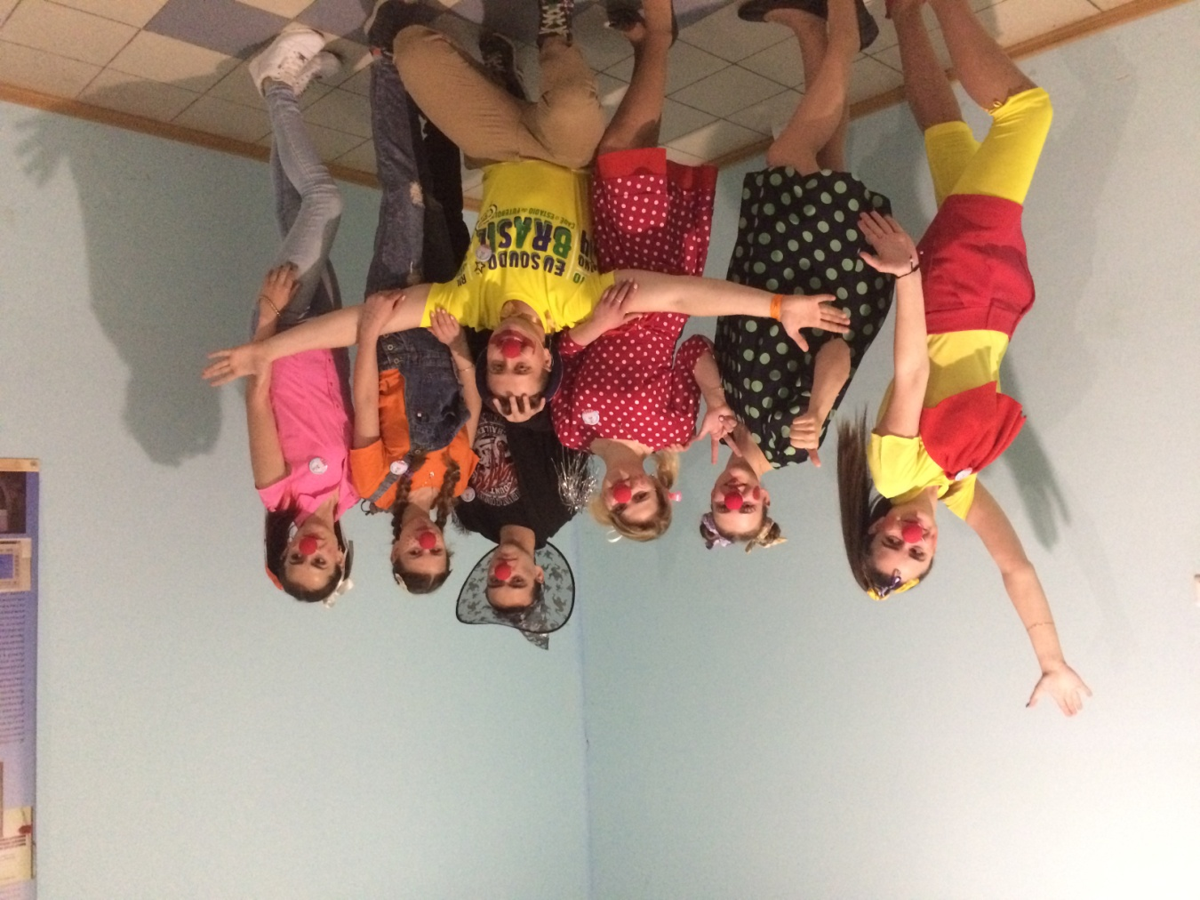
ОГБПОУ «Ивановский медицинский колледж»
Региональный волонтерский проект

